Slide 1

Međunarodni dan nestale djece
25. svibnja obilježava se Međunarodni dan nestale djece s ciljem podizanja svijesti o problemu nestanka djece i pružanja podrške obiteljima

Slide 2
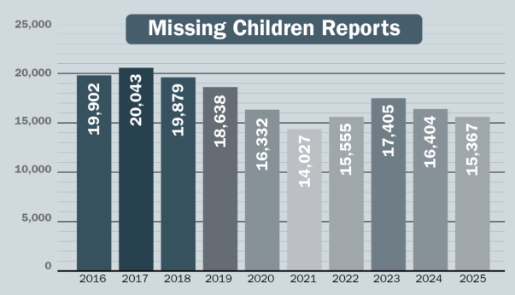
Zašto je ovaj dan važan?
• Svake godine tisuće djece nestanu širom svijeta
• Brza reakcija povećava mogućnost pronalaska
• Važna je suradnja policije, škola, medija i građana

Slide 3

Kako možemo pomoći?
• Učiti djecu o sigurnosti
• Dijeliti provjerene informacije o nestaloj djeci
• Prijaviti sumnjive situacije nadležnim službama
• Podržati obitelji nestale djece
• 116 000 - besplatan broj za prijavu nestanka djeteta i pomoć djeci i roditeljima bilo gdje u Europi

Slide 4

Poruka i zaključak
Svako dijete zaslužuje sigurnost, zaštitu i podršku
Zajedničkim djelovanjem možemo pomoći u prevenciji nestanaka i bržem pronalasku djece

